Slide 1
Отчет о работе МКУК «Чаинский ЦК и Д» за 3-й квартал 2017 года

Slide 2
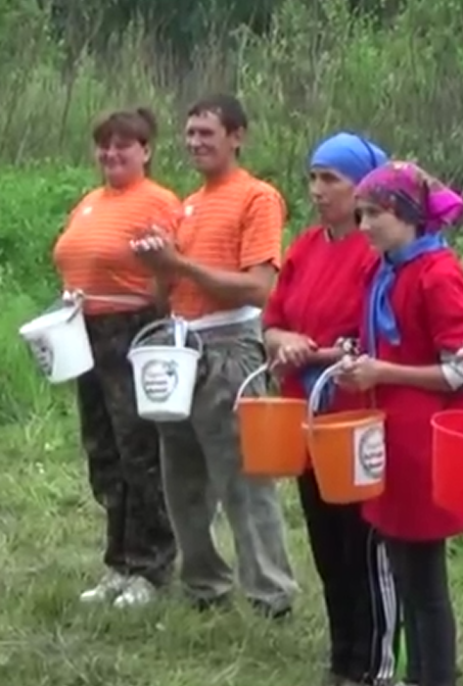
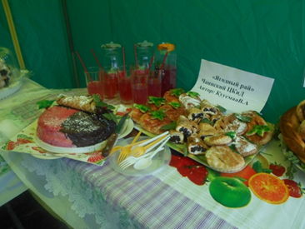
04 июля 2017 года областной фестиваль в Бакчаре
«Жимолость»
В этом году наш Дом культуры представлял Чаинский район на областном фестивале «Жимолости».
Программа конкурса состояла из следующих номинаций:
«Ягодные гонки» (сбор ягоды жимолости на время);
«Садам Бакчара цвести!» (визитная карточка, творческий конкурс);
«Лакомка» (приготовление хлебобулочного блюда с ягодой);
«Ягодная мода» (показ моделей одежды, изготовленный своими руками).
«Ягодный сувенир» (конкурс поделок по теме фестиваля);
В первом конкурсе «Ягодные гонки», по сбору ягод на время, участвовали супруги Куусмаа Валентина и
Сергей
Блюда на конкурс «Лакомка приготовила Куусмаа Валентина

Slide 3
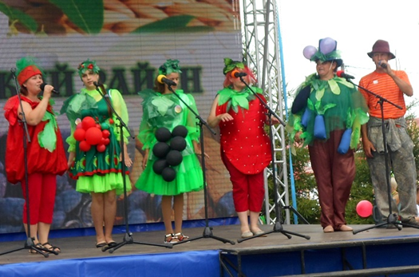
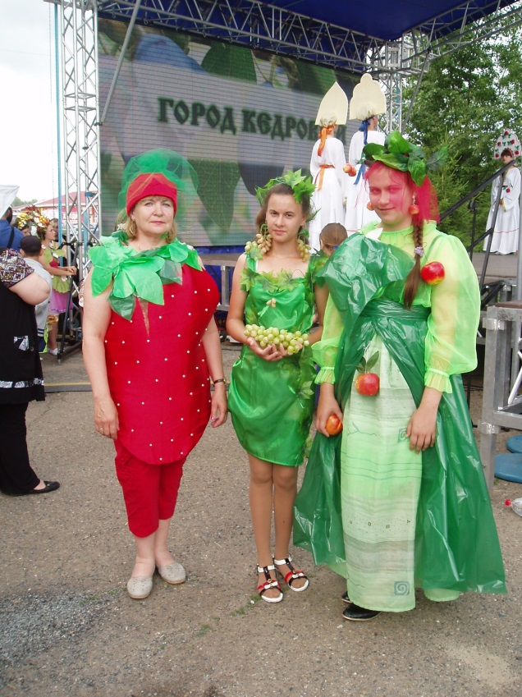
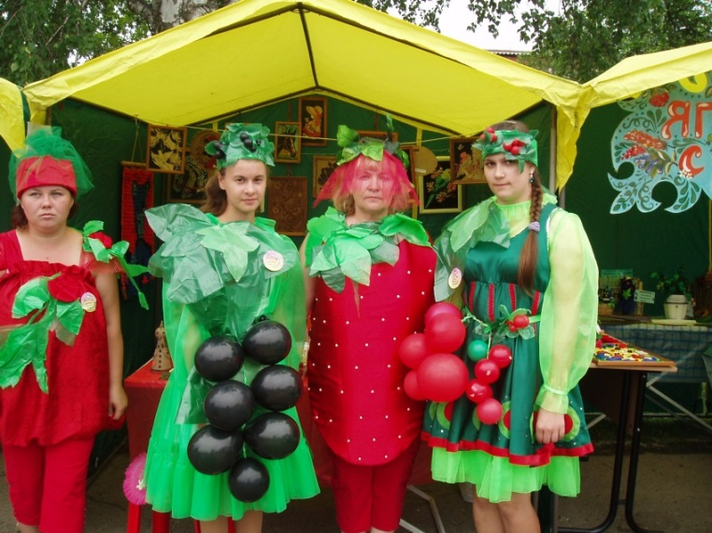
Выступление коллектива в творческом конкурсе «Садам Бакчара цвести!» Костюмы были приготовлены из бросового материала: мусорных пакетов, остатков ткани, воздушных шаров
Костюмы в конкурсе «Ягодная мода» показали:
Остроумова Галина (Клубничка),
Маврина Ксения (Виноград),
Амоськина Аля (Яблоня)

Slide 4
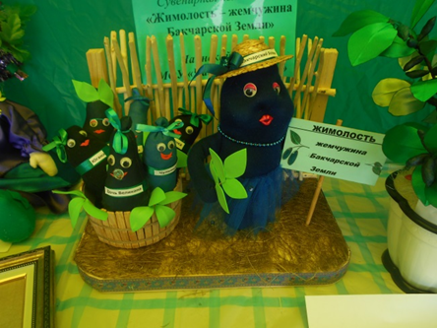
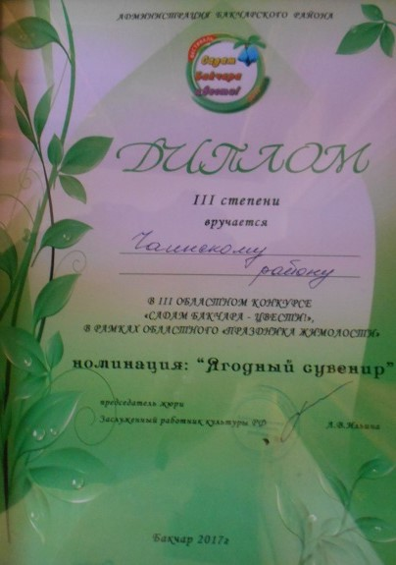
В номинации «Ягодный сувенир» была представлена работа «Жимолость – жемчужина Бакчарской Земли!»
(автор Кравчук Тамара)
В конкурсе «Ягодный сувенир» эта работа заняла 3-е место
Ответственные за подготовку программы на областной фестиваль:
Кисель Т.А., Кравчук Т.А., Куусмаа В.А.

Slide 5
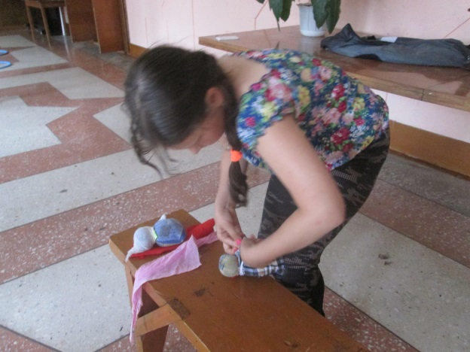
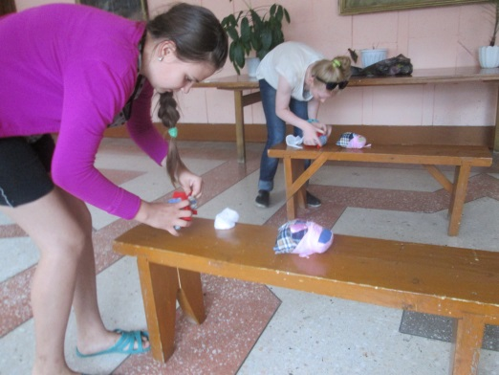
05 июля 2017 года игровая программа для детей
«Мы играем в удмурские игры»
У каждой народности есть свои национальные игры и развлечения. Многие из них схожи между собой, некоторые совсем не знакомы…
С играми традиционной удмурской культуры ребята познакомились и поиграли,
узнали
сказочных
удмурских
героев.
Ответственный Куусмаа В.А.

Slide 6
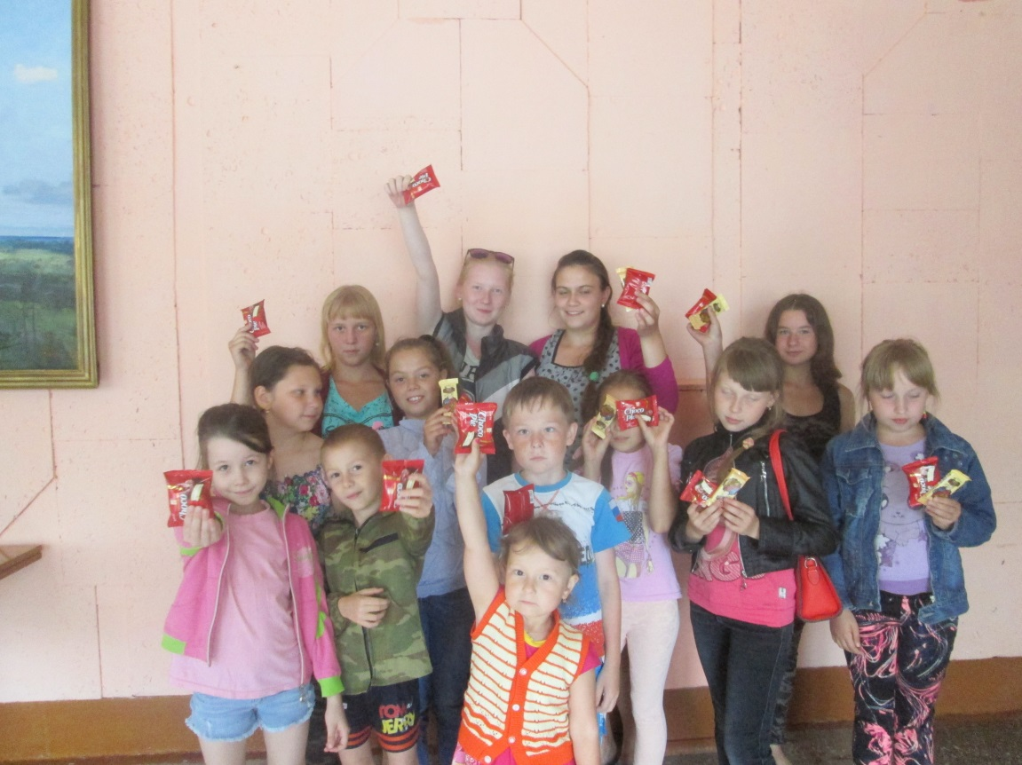
07 июля 2017 года конкурсная программа
«Праздничный парад загадок»
Ребята любят загадки и всегда находят отгадки.
А загадки были и про животных, и про природу, и про растения, цветы, овощи…
Участвовали разновозрастные дети.
В конце программы, каждый получил поощрительный сладкий приз.
Ответственный Куусмаа В.А.

Slide 7
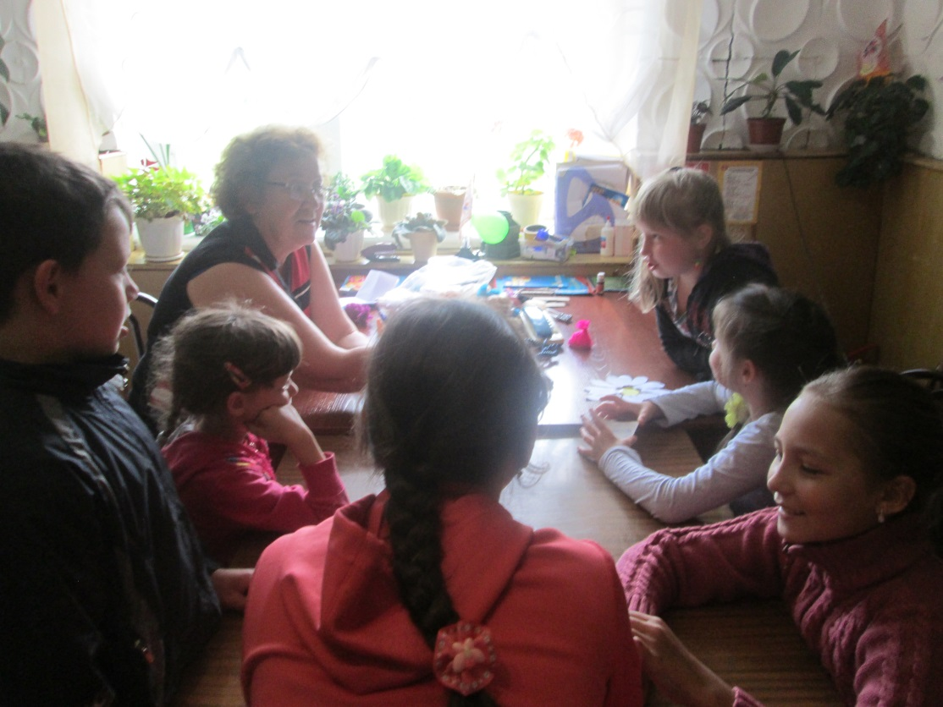
09 июля 2017 года познавательная программа в День семьи и верности
«Сказ о Святых Петре и Февронии»
8 июля –День Семьи, Любви и Верности.
Об этом празднике и о Святых князе Петре и его жене Февронии ребята узнали из познавательной программы
«Сказ о Святых Петре и Февронии»
Ответственный за проведение Кравчук Т.А.

Slide 8
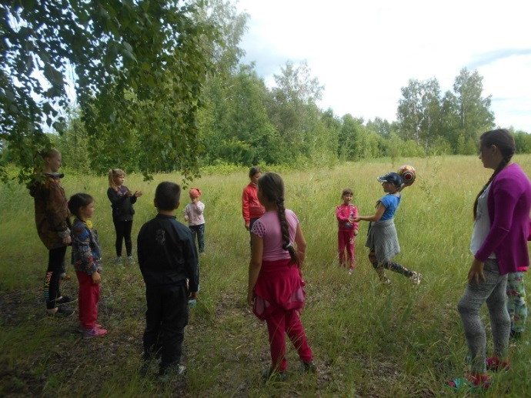
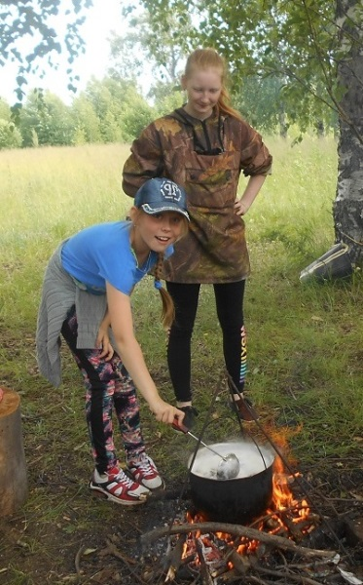
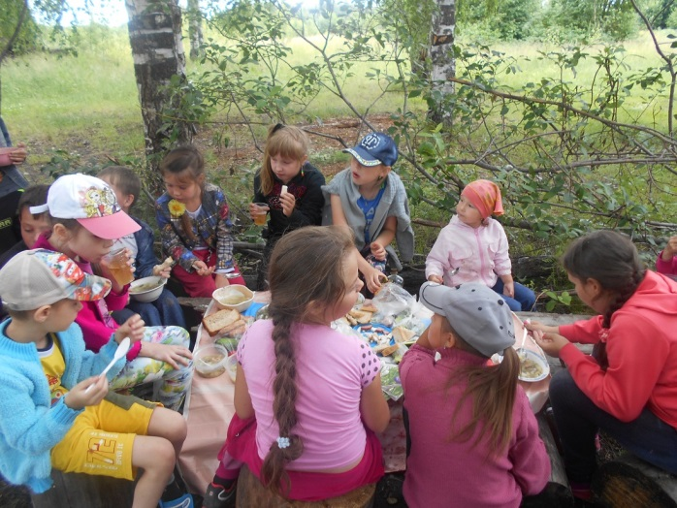
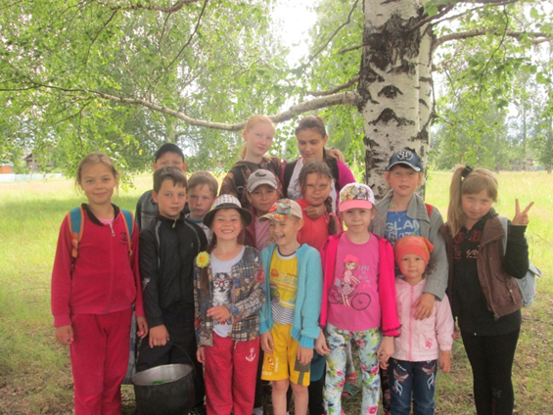
09 июля 2017 года совместный поход с детьми на природу
«Я рыбачка, ты рыбак!»
Коллективный поход на природу.
Уха, сваренная в котелке, запеченная на костре картошка , игры с мячом и прекрасная солнечная погода доставили детям большое
удовольствие
и массу
незабываемых впечатлений…
Ответственный Куусмаа В.А.

Slide 9
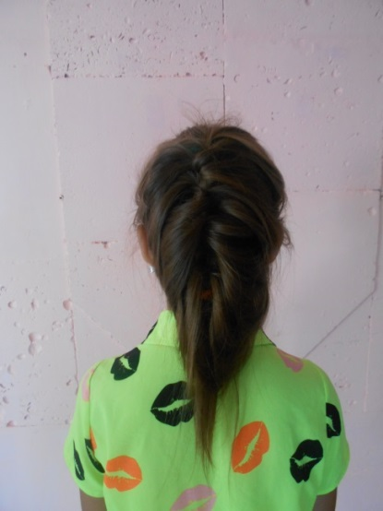
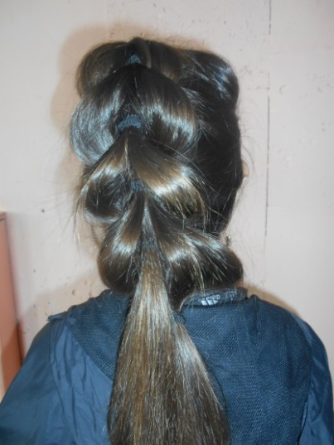
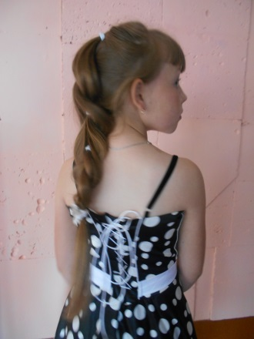
13 июля 2017 года познавательно-творческая программа с детьми
«Секреты Златовласки!»
Чтобы волосы были красивыми нужно за ними постоянно ухаживать.
Как это делать, девочки узнали из беседы, а потом попробовали сделать друг другу необычные прически.
Получилось неплохо и каждому понравилось.
Ответственный за проведение Кравчук Т.А.

Slide 10
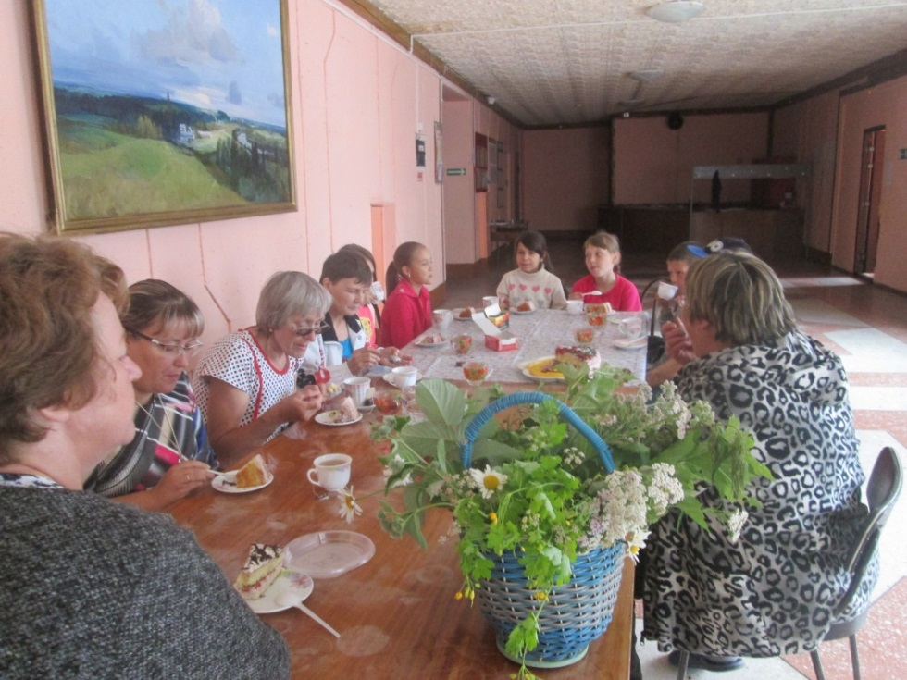
14 июля 2017 года познавательная программа с чаепитием и дегустацией чая из трав
«Травница зовет вас в гости»
Из многих видов растений нашего края можно приготавливать вкусные и полезные чаи. Даже из таких известных цветов, как бархатцы, настурция, амарант, гибискус можно заварить прекрасный ароматный чай.
Собравшиеся на мероприятии дети и взрослые пили травяной чай с испеченым тортом, делились своими рецептами
Ответственный Куусмаа В.А.

Slide 11
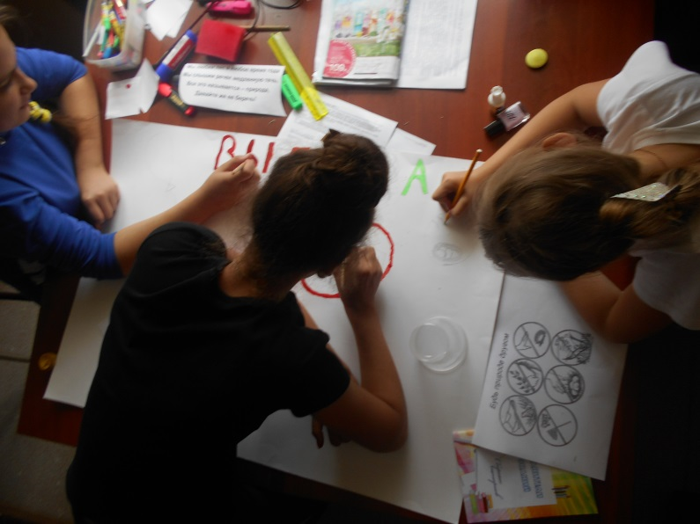
25 июля 2017 года экологический плакат
«Выбор за тобой!»
В год экологии в Доме культуры были проведены различные мероприятия, касающиеся экологических проблем, сохранности родной природы.
Одно из таких мероприятий было – выпуск стенгазеты «Выбор за тобой!»
Плакат разделили на 2 части: слева ребята нарисовали последствия губительного отношения человека к природе, справа - зеленый лес, чистую реку, животных и птиц.
Выбор за тобой: Какой пейзаж выбрать для проживания на планете
Земля и как сохранить ее для потомков!
Ответственный Кравчук Т.А.

Slide 12
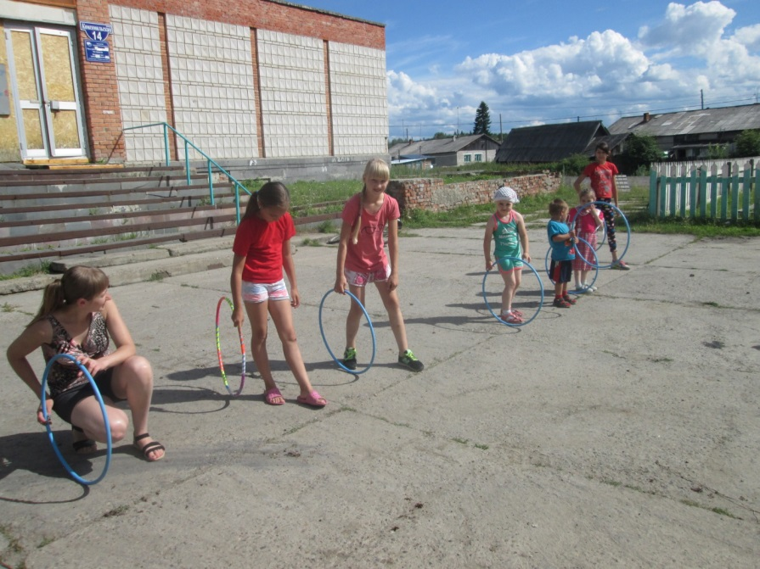
26 июля 2017 года игровая программа на свежем воздухе
«Разноцветная игра»
Веселая развлекательная программа предусматривала конкурсы, эстафеты, игры, как внутри помещения Дома культуры, так и на свежем воздухе.
Все ребята хорошо отдохнули, были активны во всех заданиях ведущей.
Ответственный Кравчук Т.А.

Slide 13
01 августа 2017 года игровая программа для детей
«Искатели развлечений»
Игры на свежем воздухе: развлекательные, спортивные, любознательные были подготовлены и проведены с ребятами дошкольного и школьного возраста.
На площадке играли с мячами, обручами, кубиками.
После игровой программы старшие девочки пропололи от сорняков клумбы и убрали мелкий мусор на детской площадке.
Ответственный Кравчук Т.А.

Slide 14
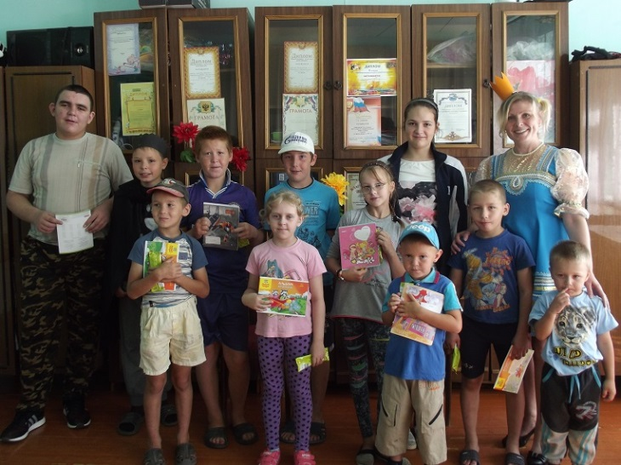
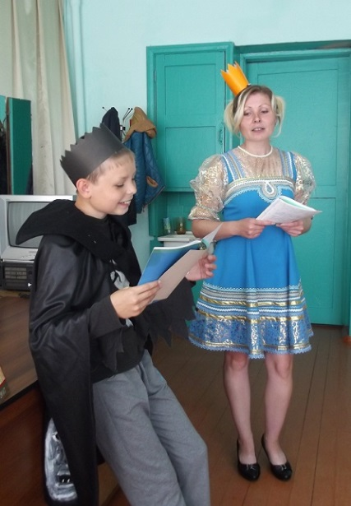
09 августа 2017 года игровая конкурсная программа
«Королевство «Загадкино»
Присутствовали на мероприятии
разновозрастные дети.
Вместе с ведущими программы
(Принцессой, Стражником и Кащеем-Бессмертным) ребята участвовали в конкурсах, играли в подвижные игры, отгадывали загадки
Ответственный за проведение Вершинина И.И.

Slide 15
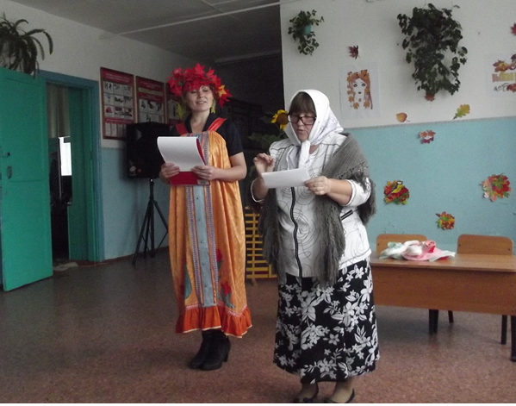
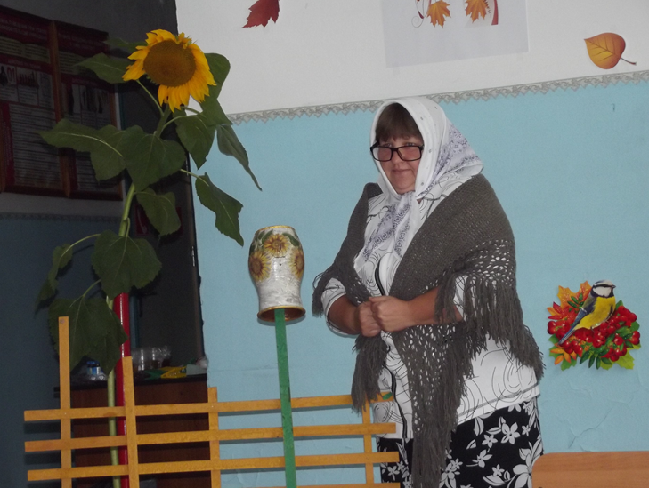
10 сентября 2017 года игровая развлекательная программа
«Осень – рыжая подружка»
Праздник ОСЕНИ с развлекательной игровой программой прошел в Гришкинском клубе.
Ведущая поздравила присутствующих с осенними праздниками.
Была показана миниатюра «Дед и бабка», а затем присутствующие участвовали в играх на осеннюю тематику:
«Пугало», «Репейник», «Собери урожай», «Угадай ягоды в варенье» и т.д.
Ответственный за проведение Вершинина И.И.

Slide 16
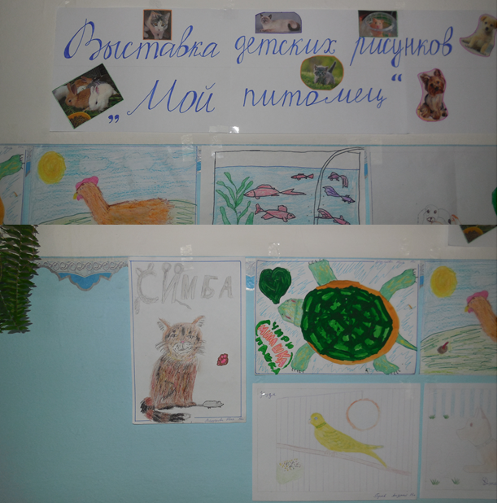
11 сентября 2017 года выставка детского рисунка
«Мой питомец»
Выставка детского рисунка прошла в Гришкинском клубе.
Ребята, как могли, нарисовали своего питомца:
черепашку, кота, попугайчика, собаку, аквариумных рыбок…
За участие в выставке каждый получил поощрительный приз
Ответственный за проведение Вершинина И.И.

Slide 17
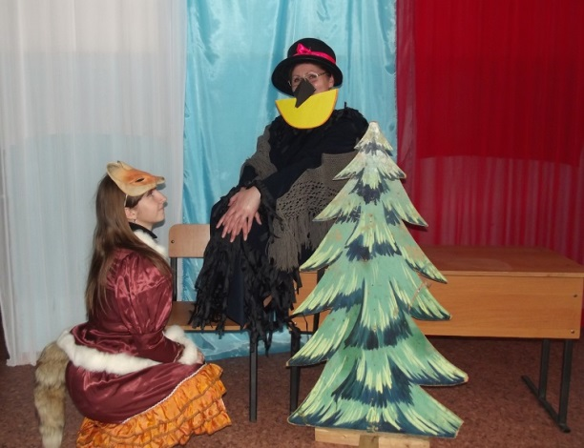
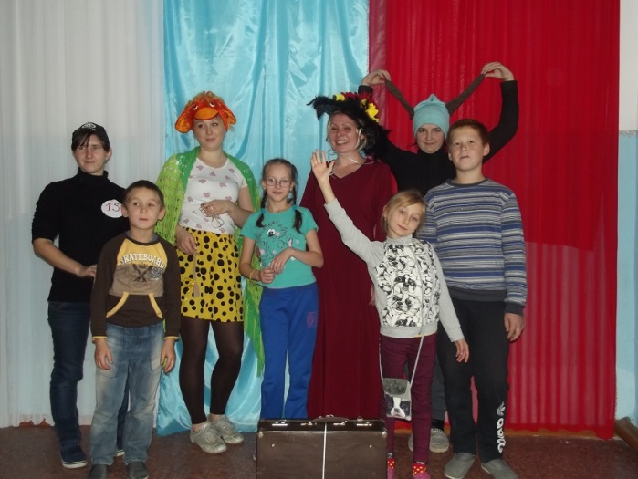
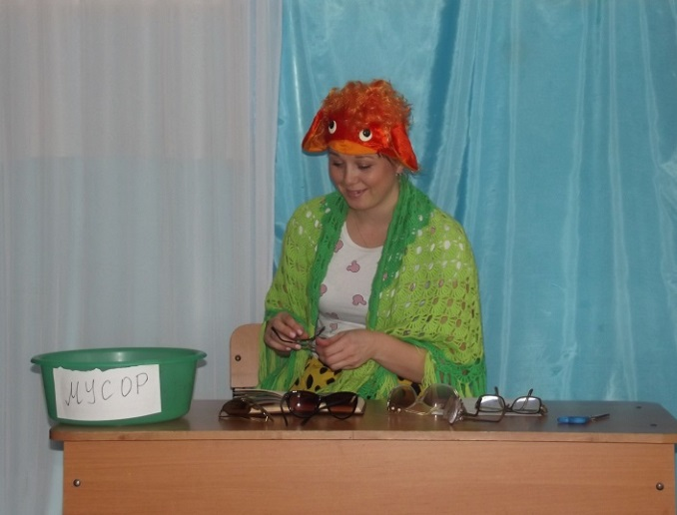
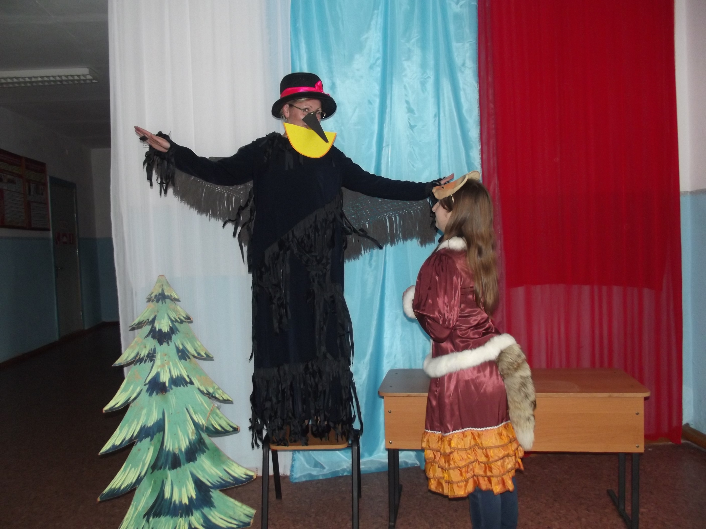
12 сентября 2017 года театрализованная развлекательная программа
«Литературный вечер»
Интересное театрализованное мероприятие прошло в Гришкинском клубе, с участием школьников и взрослых.
Разыгрывались сценки из басен Крылова «Мартышка и очки», «Ворона и лисица», стихотворение С.Я.Маршака «Багаж»…
Присутствующие разгадывали загадки, участвовали в играх и конкурсах
Ответственный за проведение Вершинина И.И.

Slide 18
Предоставление услуг Чаинским ДК по проведению мероприятий
10 сентября 2017 года «С Юбилеем!» (поздравительная программа
с 80-летием
Родионова Семена Никитовича
Ответственный Кравчук Т.А.

Slide 19
Предоставление услуг Чаинским ДК по предоставлению помещения и музыки
19 августа 2017 года Свадьба молодоженов
Максимовых
27августа 2017 года
Свадьба молодоженов Остроумовых

Slide 20
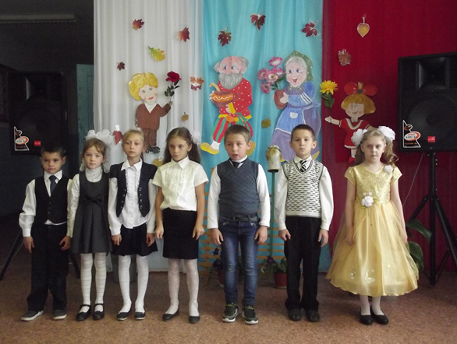
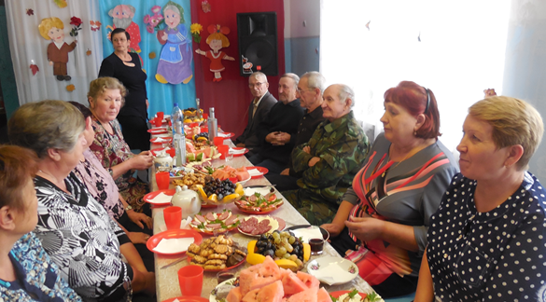
29 сентября 2017 года развлекательная программа с чаепитием ко Дню старшего поколения
«От всей души с поклоном и любовью»
Ко Дню старшего поколения прошло мероприятие в Гришкинском клубе. Администрацией Чаинского поселения были выделены денежные средства для его проведения.
Присутствующие были размещены за красиво оформленным столом.

Slide 21
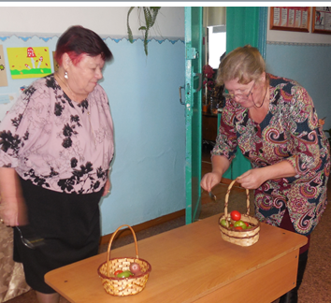
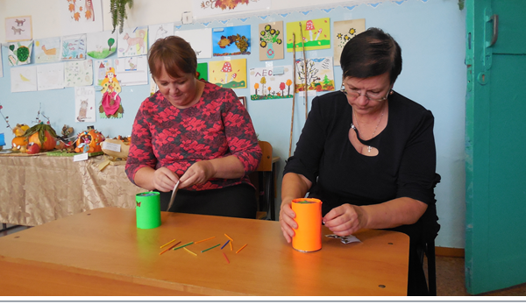
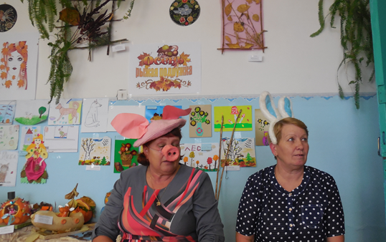
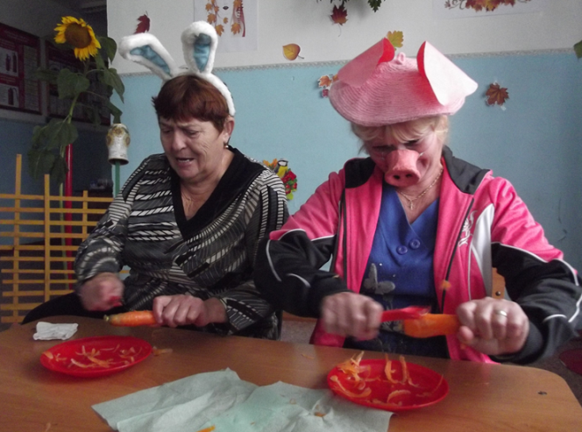
Была подготовлена поздравительная программа с участием детей и самодеятельных артистов.
Праздник прошел весело, с песнями под гармошку,
играми, конкурсами, веселыми шутками
Ответственный за проведение Вершинина И.И.

Slide 22
«Работа в кружках и клубах»
09 июля – «Чтобы кукла не замерзла» –творческая работа в кружке
«Одаренок» (руководитель Кравчук Т.А.);
16 июля – «Техника пеп-арт в декоре» – беседа, творческая работа в
кружке «Одаренок» (руководитель Кравчук Т.А.);
16 июля – «В гостях у тетушки Загадушки» – игровая программа на
свежем воздухе «Затейник » (руководитель Куусмаа В.А.);
21 июля – «Соберу к себе друзей» – развлекательная программа
«Затейник » (руководитель Куусмаа В.А.);
23 июля – «Вперед к сокровищам» – спортивно-развлекательная
программа «Затейник» (руководитель Куусмаа В.А.);
23 июля – «Овал, квадрат, круг и фантазия» – творческая работа с бумагой
в технике «Аппликация» - кружок «Одаренок» (руководитель
Кравчук Т.А.);

Slide 23
23 июля – «Мой любимый цветок» – час интересной информации в
кружке «Затейник» (руководитель Куусмаа В.А.);
24 июля – «Экология в рисунках» – творческая работа в
кружке «Акварелька» (руководитель Кравчук Т.А.);
03 августа – «Поделки быстро из простого» –творческая работа в кружке
«Одаренок» (руководитель Кравчук Т.А.);
21 сентября – «Икебана по-сибирски» - выставка букетов цветов - клуб
«Хозяюшка» в Гришкино (руководитель Вершинина И.И.) ;
22 сентября - «Проводы подружки» - чаепитие в клубе «Хозяюшка» в
Гришкино (руководитель Вершинина И.И.)

Slide 24
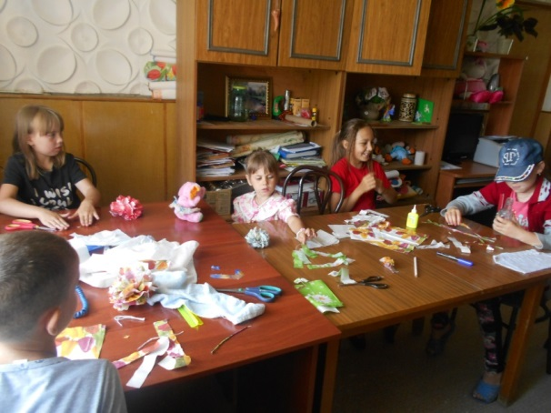
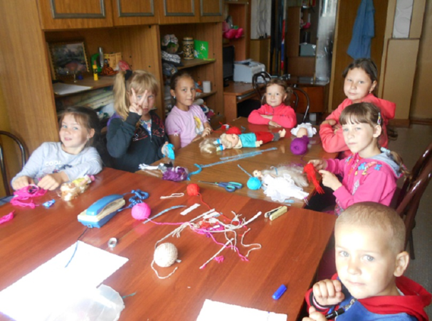
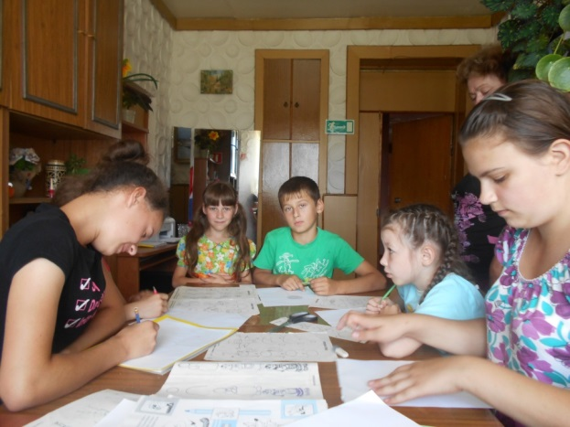
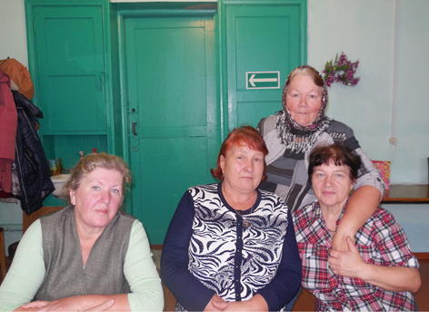
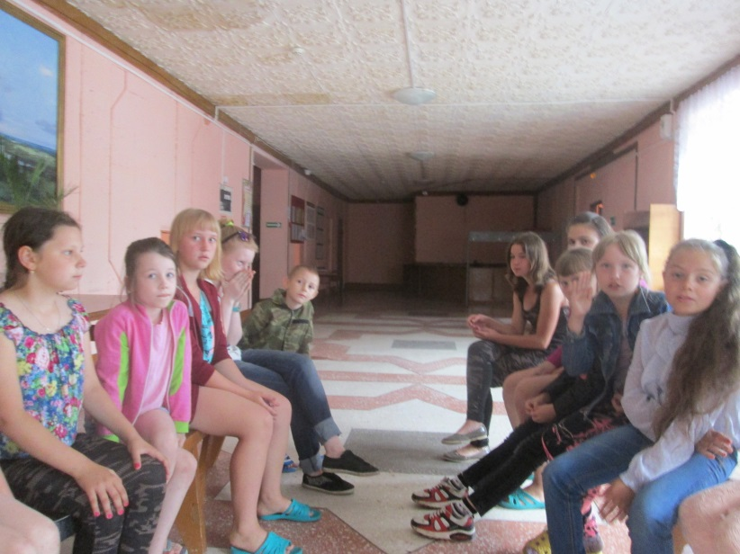
Кружки «Акварелька» и «Одаренок» (рук: Кравчук Т.А.)
Клуб «Хозяюшка»
(рук: Вершинина И.И.)
Клуб «Затейник»
(рук: Куусмаа В.А.)

